Slide 1
LSTM-ReGAT: A network-centric approach for cryptocurrency price trend prediction

Slide 2
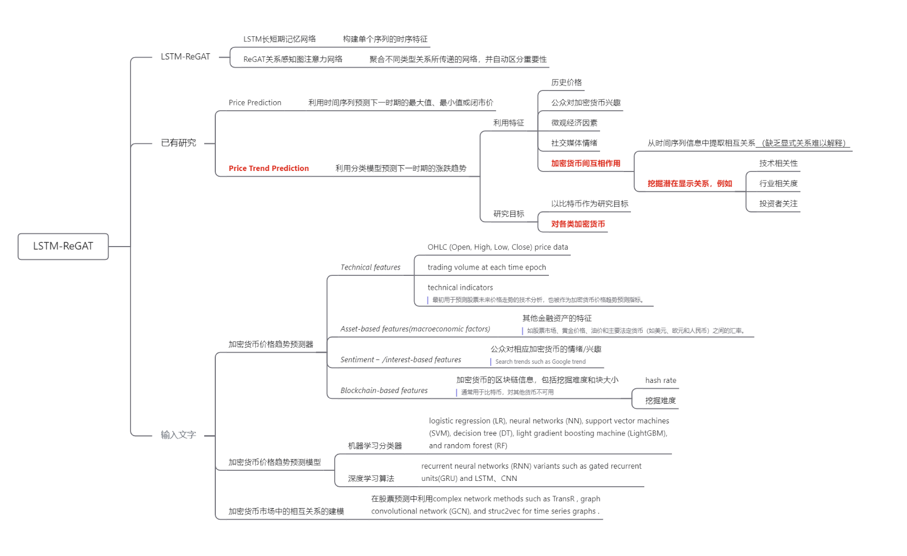
关注加密货币之间的互相影响
LSTM&关系感知图注意力网络ReGAT

Slide 3

c是目标加密货币
t是目标时间戳
T是时间窗口大小
X_{t}代表所有加密货币的特性t
f_{θ}可训练参数θ的分类方法
y_{c，t}是加密货币c的价格在t时刻上涨的预测概率。

Slide 4
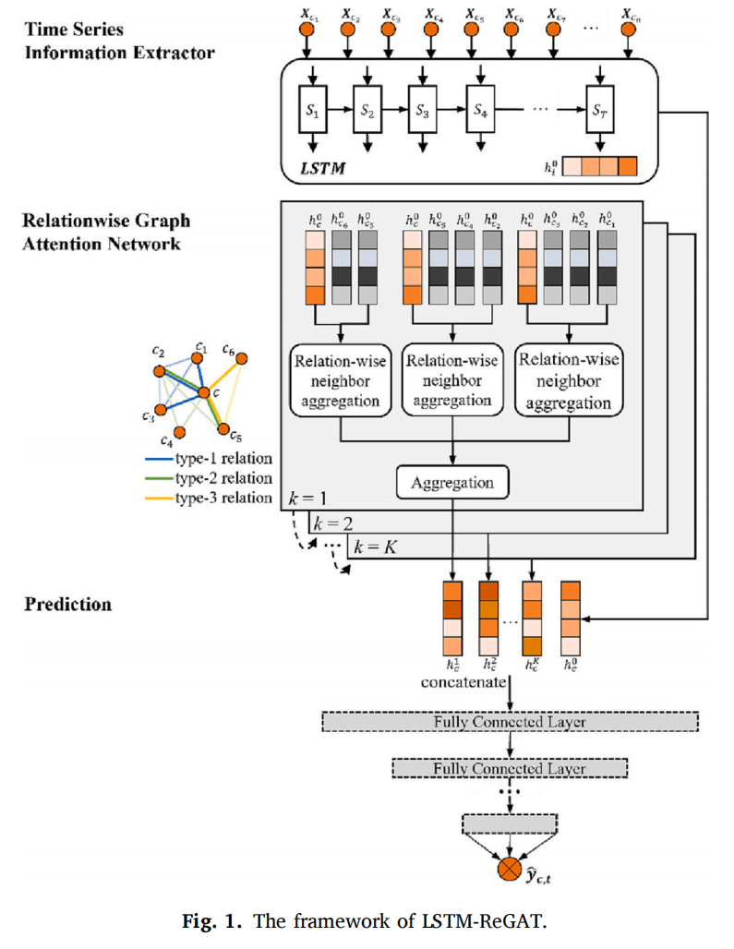
模型概况
consists of four primary modules: cryptocurrency network construction, time series information extractor, ReGAT, and prediction module.

Slide 5
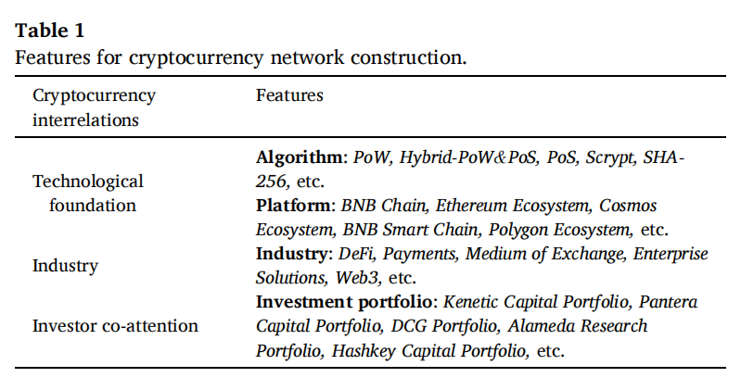
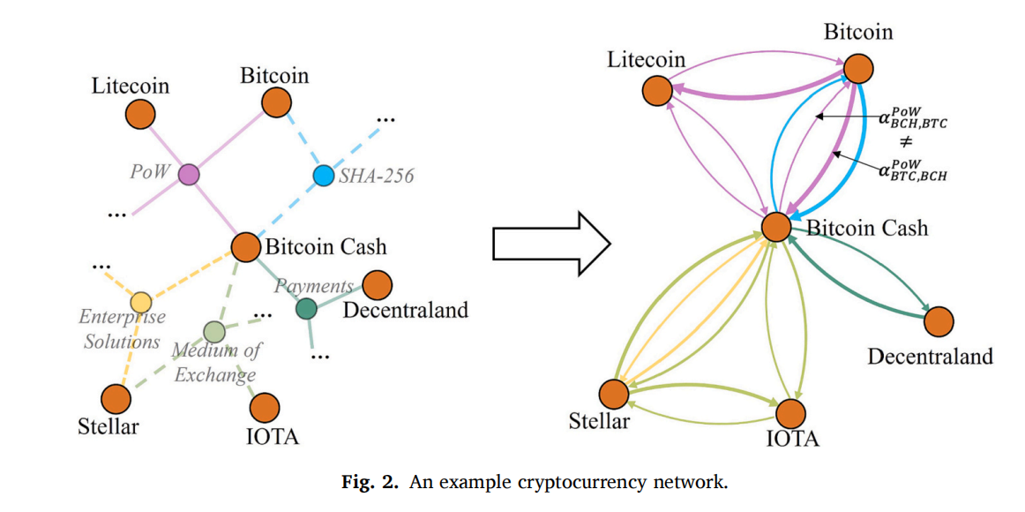
Cryptocurrency network construction
技术基础：算法和平台从技术基础上揭示了加密货币的相互关系。加密货币在区块链技术（如SHA-256和PoW）的技术上是相关的。
eg.建立在以太坊基础上的太塔网络和恩进币的市场表现可能会受到影响以太坊价格影响
行业信息：有助于提取加密货币之间的行业相互关系。加密货币是酒店、游戏、教育等不同行业的社交媒体、可行的金融系统。
例如，由于最近投资者对元代币项目的关注，元代币在游戏/元代币行业的积极表现。
投资者共同关注：引入了投资组合中的共同投资关系
加密货币网络，记为G =（C，E），由节点集C和边集E组成。它还与一个边缘类型映射函数ψ：E→R关联，其中R是关系类型的集合。
图2显示了一个以比特币现金为中心的加密货币网络示例。我们使用特定的共享属性作为关系标签，例如，比特币现金→^{PoW}比特币表示比特币现金和比特币共享PoW算法作为技术基础。如果两种加密货币共享多个特性，那么它们之间可能存在多重关系。
即使我们在加密货币网络构建中不分配边权值，所提出的方法也会自动捕获两种加密货币之间的不相等效应。加密货币i到加密货币j对关系（即αi，j r）的关注权重是事后信息，由可学习的模型参数计算。
方向不同权重不同

Slide 6
4.2时间序列信息提取器
时间序列信息提取器：我们使用LSTM来描述一个时间窗口中每种加密货币的动态变化，并为每种加密货币输出一个初始嵌入。在每个时间戳t中，提取一个加密货币c的传统特征x_{t}^{c}列表作为LSTM的输入。
LSTM输出最终状态下的向量h_{c}⁰∈R_{F}作为加密货币c的初始嵌入。

Slide 7
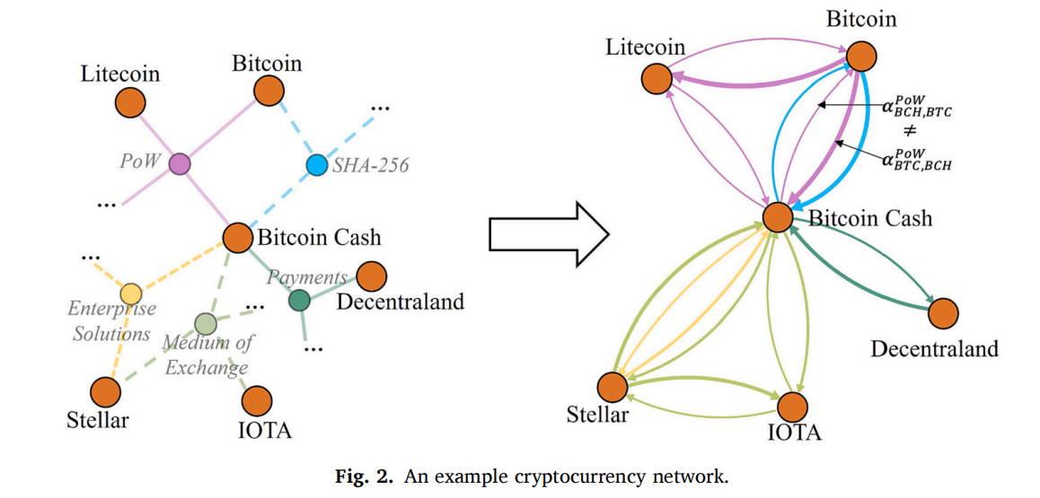
4.3ReGAT
ReGAT的基本思想是将邻居信息聚合成一个焦点加密货币，然后将所有具有不同关系类型的邻居组合起来，以实现精确的加密货币嵌入。考虑到邻居加密货币和关系在预测焦点加密货币的价格趋势时的贡献不同，我们在两个步骤中引入注意机制，即在嵌入加密货币时区分邻居和关系。
4.3.1基于关系的邻居聚合:聚合特定关系类型的邻居信息。给定一个焦点加密货币c，我们将关系邻域N_{c,r}定义为一组通过关系r连接节点c的邻居加密货币。对于每种加密货币，在学习节点嵌入进行价格趋势预测时，关系邻居的贡献不同。
例如，在图2中，莱特币和比特币在预测PoW关系下的比特币现金的价格趋势时具有不同的重要性。因此，我们引入了注意机制，即加密货币级的注意，来学习有意义的邻居，形成加密货币嵌入。

Slide 8
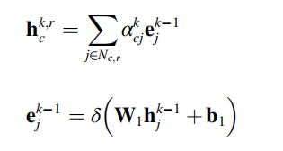
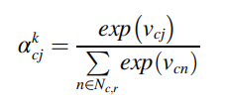


4.3.1基于关系的邻居聚合
对于每个关系r∈R，我们在第k次迭代时将关系邻居聚合为一个焦点加密货币c，即h_{c}^{k,r}
N_{c,r}是加密货币c的邻域集，α_{cj}^{k}是在第k次迭代中分配给每个邻居加密货币的加密货币级注意力得分，h_{j}^{k−1}是在第（k−1）迭代中加密货币j的嵌入。W₁∈R^{F×F}和b₁∈R^{F}是可学习的参数。F是嵌入大小。
在每次迭代中，通过嵌入加密货币c和加密货币j，使用全连接层计算注意力得分。其中W₂∈R^{1×2F}和b₂∈R₁是可学习的参数。
单头注意也可以扩展到多头注意，以处理异构图的方差。通过串联对注意机制进行复制，获得M头的多头注意，如下：
其中，h_{c} ^{k,r,m}为m头输出，W₃∈R^{F×MF}和b₃∈R^{F}为可学习参数。

Slide 9

4.3.2.关系聚合
ReGAT融合了每种关系类型的嵌入。引入关系级别注意，自动学习不同关系的重要性。所有的关系嵌入的h_{c}^{k,r}都被聚合为h_{c}^{k}
其中β_{cr}^{k}是第k次迭代时分配关系r的关系级注意得分。
4.4预测
在预测阶段，对于加密货币c，我们将所有ReGAT迭代的嵌入结果与LSTM的初始嵌入输出连接起来。因此，我们已经有了
K是ReGAT迭代的次数，h_{c}⁰是LSTM的输出，h_{c}^{k}（k = 1，...，K）是第k次ReGAT迭代的输出。DNN模型用于预测每种加密货币的价格趋势：
其中0≤y_{c,t}≤1表示加密货币c的增加概率。最后一层使用s型函数sigmoid作为激活函数。

Slide 10
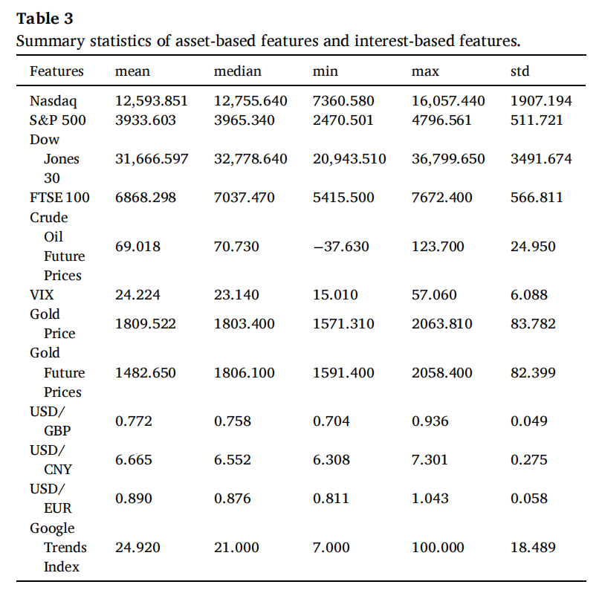
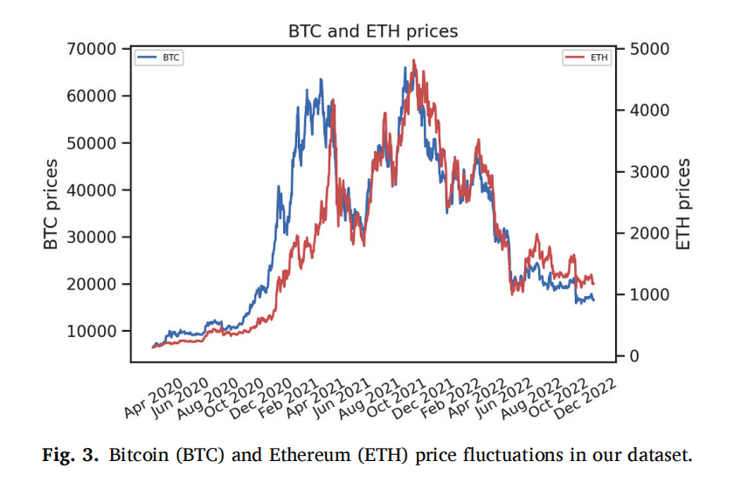
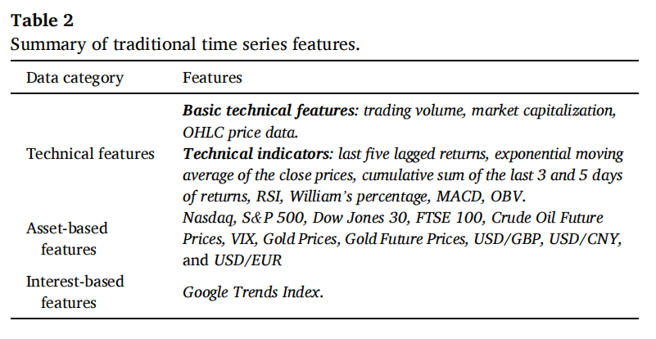
5 数据集
我们首先从CoinMarketCap.com获取2020年20年3月30日至2022年12月20日的每日价格和交易信息，共995天。图3绘制了比特币和以太坊的价格波动。共收集了645种加密货币。
表2提供了传统特性的摘要。即技术特征、基于资产的特征和基于兴趣的特征，以描述动态变化。
表3提供了基于资产的特性和基于兴趣的特性的汇总统计信息。由于加密货币的技术指标没有可比性，因此没有提供技术特征的汇总统计数据。
对于每个加密货币，从CoinMarketCap.com中收集特征（即算法、平台、行业和投资组合）来构建加密货币网络。对于这645种加密货币，共有23种算法、24个平台、52个行业和31个投资组合。所得到的加密货币网络有645个节点和66,564条边。

Slide 11

6实验
我们将加密货币网络结合加密货币的每日历史时间序列数据作为模型的原始输入，预测了每种加密货币第二天的价格趋势。closec,t为加密货币c在第t天的收盘价。
为了评估预测性能，本研究使用了准确性、精度、召回率、F1、假阳性率（FPR）、ROC曲线下面积（AUC）和平均精度（AP）。F1、AUC和AP是评估预测模型整体性能的综合度量指标。
采用以往研究中分类模型（即LR、SVM、RF和DNN）和两个时间序列数据的深度学习模型（即LSTM和CNN）作为基线。上述模型的输入包括技术特征、基于资产的特征和基于兴趣的特征。我们还对LSTM-ReGAT进行了消融研究，以验证其关键设计。
ReGAT-Only、LSTM-GAT和LSTM-ReGAT-单头模型：这些模型作为LSTM-ReGAT的变体，可用于验证时间序列提取器、关系图注意网络和多头注意机制等模块。ReGAT-only模型删除了时间序列信息提取器（即LSTM），并直接将前一天的特征输入到ReGAT模块中。在LSTMGAT中，ReGAT模块被图形注意网络架构[42]所取代。因此，LSTM-GAT将不同的关系视为同质关系，而不考虑不同关系的重要性。LSTM-ReGAT-单头消除了LSTM-ReGAT中的多头注意机制，即M = 1。

Slide 12
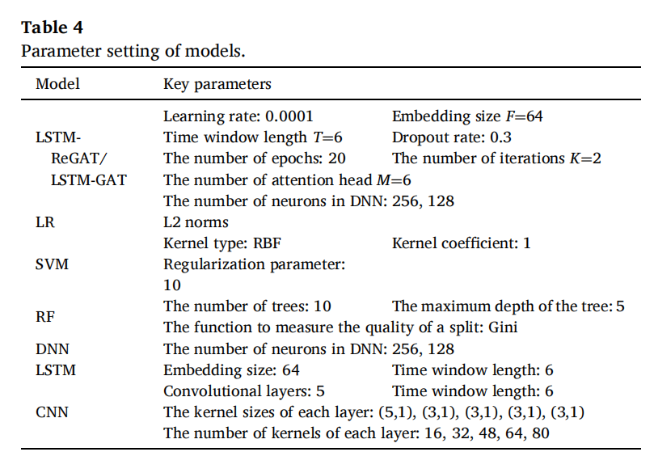
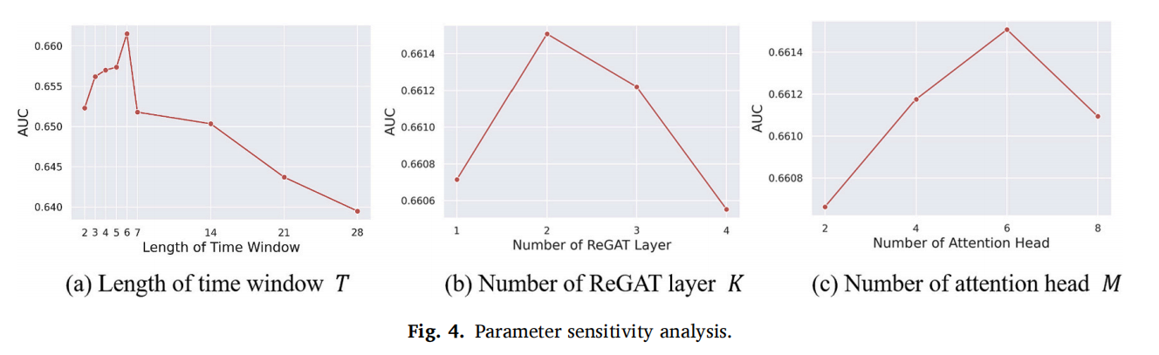
6.2实验细节
训练、验证和测试集的比例大约为8：1：1。对于每个目标加密货币，使用前795天的数据作为训练集，后100天的数据作为验证集，最后100天的数据作为测试集。
对于提出的LSTM-ReGAT，我们将学习率设置为0.0001，嵌入大小F设置为64， dropout rate设置为0.3，epoch数设置为20。T、K和M的超参数分别在{2、3、4、5、6、7、14、21、28}、{1、2、3、4}，{2、4、6、8}中选择，最佳性能实现时时间窗口长度T=6，ReGAT迭代次数K=2，和注意力的数量M=6。
图4为参数敏感性分析图。结果表明： (1) LSTM-ReGAT需要合适的历史数据，太老的数据可能会给模型增加噪声；(2)K设为2时性能最佳，即包含一阶和二阶邻居有助于很好地捕获网络信息；(3)多头会提高预测性能，但大量的注意头可能会引入冗余。当M=6。
每个模型的关键参数见表4。在预测阶段，我们使用了双层隐藏的DNN模型，每层神经元数量分别为256个和128个。为了公平比较，LSTM和CNN的时间窗设置为6天。DNN、LSTM和CNN中的学习率、辍学率和epoch数与LSTM-ReGAT相同，在表4中没有重复。为了获得可靠的结果，我们进行了10次重复运行，并取所有性能指标的平均值。

Slide 13
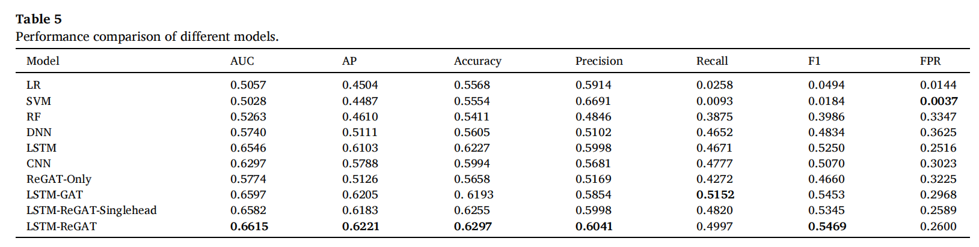
6.4性能比较
首先，在传统模型中，SVM表现最差，而LSTM在AUC和AP这两个综合指标方面表现最好。表明深度学习模型具有学习复杂特征交互和序列历史信息的能力。
其次，与传统模型相比，LSTM-ReGAT在几乎所有的评价指标中都表现最好。LSTM-ReGAT比最佳LSTM高出1.05%（AUC）和1.93%（AP）。与最差的SVM相比，我们的模型分别提高了31.5%（AUC）和38.6%（AP）。LSTM-GAT有最好的Recall score，和较好的精度分数precision score,这意味着LSTM-GAT允许更多的假正例false positives。该模型的优异表现表明了LSTM-ReGAT在价格趋势预测方面的优越性。
第三，LSTM-ReGAT也优于ReGAT-Only、LSTM-GAT和LSTM-ReGAT-单头，验证了时间序列信息提取器的设计是处理异构关系和多头注意机制的解决方案。
最后，即使没有针对异构关系的时间序列信息提取器，ReGAT，ReGAT-Only、LSTMGAT和LSTM-ReGAT-单头模型与传统模型相比也具有竞争力。这说明所构建的加密货币网络为价格趋势预测提供了重要的信息。
综上所述，这些结果验证了加密货币网络在预测加密货币价格趋势方面的贡献。结合所构建的加密货币网络和LSTM-ReGAT的密钥设计，与目前最先进的模型相比，可以提高预测性能。

Slide 14
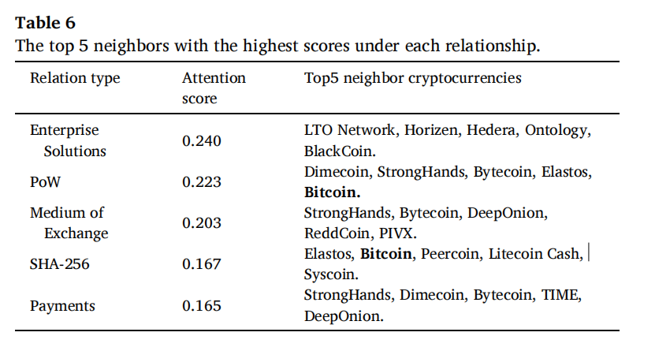
6.5不同关系在价格趋势预测中的作用
不同关系的重要性在对价格趋势的预测中各不相同，可以用注意机制来衡量。我们使用具有单头注意的ReGAT来显示关系的重要性。所有的注意力得分都在测试数据集上取平均值。以比特币现金（BCH）为例，表6提供了预测不同关系价格趋势时各关系上的得分最高的前5个邻居。
结果表明，该模型可以自动学习不同关系下的注意分数。在预测BCH的价格趋势时，比特币是PoW关系（共102个）和SHA-256关系（共29个）的前5个邻居之一，表明PoW和SHA-256算法具有比特币作为主要加密货币的影响力。而对于比特币，PoW关系的注意力得分在所有25种关系中排名第10。在PoW关系下，比特币对BCH的关注和BCH对比特币的关注得分分别为0.0242和0.0109。在SHA-256关系下，比特币对BCH和BCH对比特币的关注得分分别为0.1165和0.0561。
结果表明，在PoW和SHA-256关系下，比特币对BCH的影响大于反向方向。
*BCH是比特币分叉币

Slide 15
交易模拟
我们进行了两种类型的交易模拟来进一步验证模型的性能：一种用于最流行的加密货币比特币，另一种用于投资组合的形成。
(1)对比特币的交易模拟
交易以每日一次的频率进行。为了简化交易过程，我们使用了基于价格移动的比特币交易策略。每天的增加概率（p_{t}）用于生成交易信号S_{t}~B（1，p_{t}），即在第t天购买比特币的概率是pt。我们比较了四种比特币交易策略，即随机策略、动量策略、基线策略和LSTM-ReGAT策略。
随机策略：假设在第t天购买比特币的机会，即pt R = 0.5。
动量策略：动量策略：假设正（负）回报之后是持续的正（负）回报。我们将momentum定义为在过去获得正回报的天数的百分比，即p_{t}^{M} =momentum_{t}。
基线策略：我们选择最佳基线模型的输出，即LSTM-GAT，作为每天做出投资决策的增加概率。
LSTM-ReGAT策略：使用LSTM-ReGAT模型的输出，^y_{c，t}，作为在第t天购买比特币以做出投资决策的概率。

Slide 16
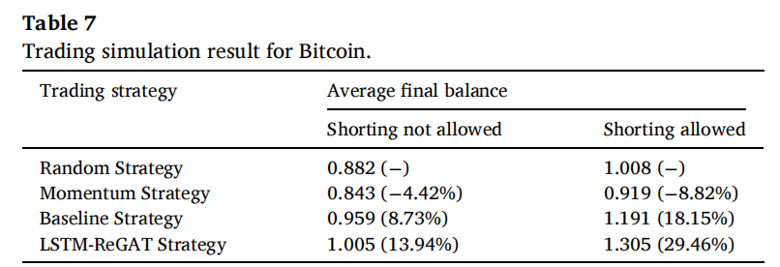
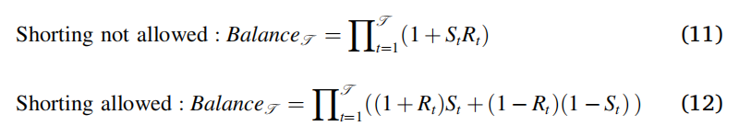
交易模拟
在模拟期间，我们从1美元开始。使用训练数据训练最佳基线模型和LSTM-ReGAT，并对测试数据（100天）进行交易模拟。10,000次重复的平均周期末平衡计算如下。这两个方程是当不允许shorting和允许shorting。
表7提供了使用不同策略产生的平均最终平衡。括号中提供了对随机策略的改进率。在测试期间，比特币的价格从21,769美元跌至16,439美元，下降了24.45%。结果表明，随机策略和动量策略表现最差。LSTM-ReGAT策略表现最好，平均最终余额为1.005（不允许shorting）和1.305（允许shorting）

Slide 17
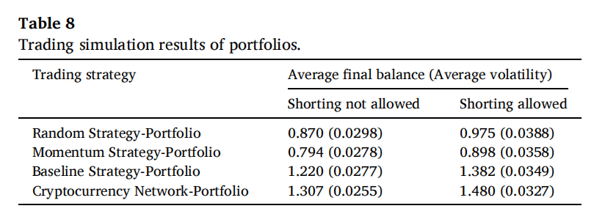
(2)与投资组合进行的交易模拟。

